Slide 1
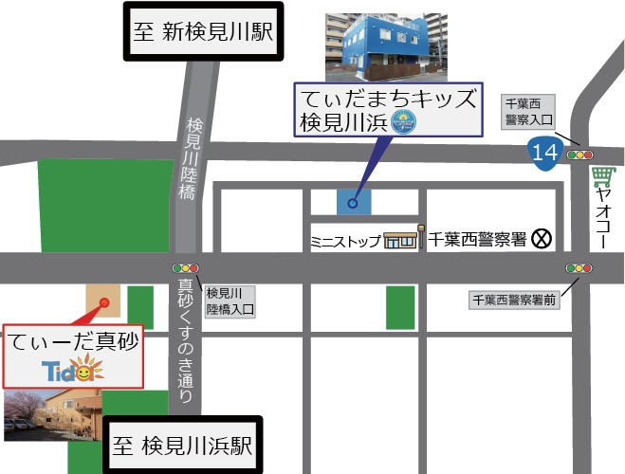
日にち︓9/30.10/21(土)
時 間︓10:00-11:00
場所︓てぃだまちキッズ検見川浜
対象︓0、1 歳 親子
これからママパパになる予定の方
定員︓各回 5 組まで ※先着順です。
図書館デビューするのはまだ早いかな︖
だったら、てぃだまちキッズに来てみない︖
おすすめの絵本を教えてもらったり、
子育てや保育園のことを
ちょっと相談してみませんか。
園の説明も一緒に行います。
※要予約
お申し込みはお電話か QR コードから
お申し込みください。
定員になり次第締め切ります。
絵本と太陽の保育園
てぃだまちキッズ検見川浜
住所 : 千葉県千葉市美浜区真砂 2-24-8電話 :043-445-8091

